Slide 1
K-Means

Slide 2
Langkah Umum k-Means
Pilih k buah titik centroid secara acak
Kelompokkan data sehingga terbentuk K buah cluster dengan titik centroid dari setiap cluster merupakan titik centroid yang telah dipilih sebelumnya
Perbaharui nilai titik centroid
Ulangi langkah 2 dan 3 sampai nilai dari titik centroid tidak lagi berubah

Slide 3
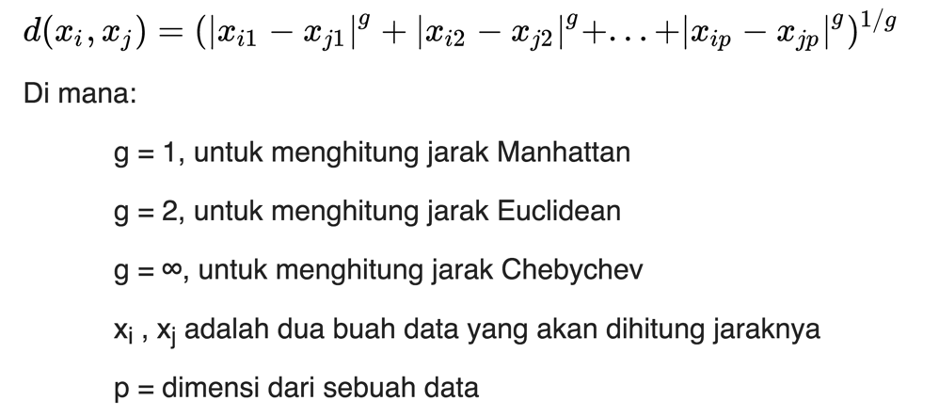
Mengukur Jarak Data Terhadap Centroid

Slide 4
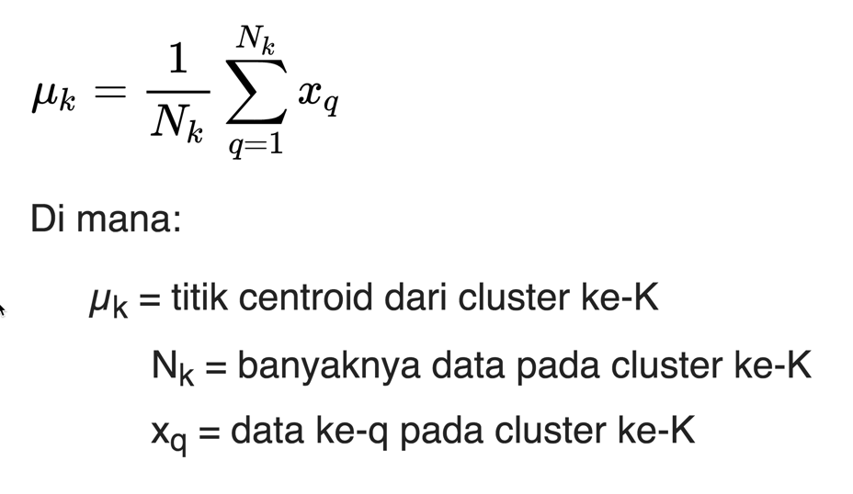
Memperbarui Centroid

Slide 5
Siswa SD ke- | Nilai Matematika | Nilai IPA | Nilai IPS
1 | 2 | 4 | 8
2 | 10 | 8 | 1
3 | 6 | 2 | 1
4 | 8 | 9 | 10
5 | 4 | 4 | 8
6 | 7 | 8 | 3
7 | 4 | 5 | 4
8 | 2 | 10 | 6
9 | 7 | 7 | 8
10 | 4 | 8 | 4
Bentuk menjadi 2 kelompok Bimbingan Belajar!

